Slide 1


SCIENTIA
SCIENTIA
MATEMÁGICA PARA NEGÓCIOS

Slide 2

IA na prática: reduzindo churn com Machine Learning em uma operação internacional
  Rede de creches nos EUA
    Centenas de creches
    Dezenas de milhares de crianças
  Apenas metade das crianças ficam até a idade máxima
  Quantidade enorme de dados
  Negócio sasonal
Scientia| MateMágica para negócios

Slide 3

O PROJETO
Cadastro
Sasonalidade
30 dias
Probabilidade de abandonar
Algoritmo
Incidentes
Faltas
Uso dos aplicativos
Atividades
Pedidos de suprimentos
Sugestões de ações
Simulações
30 dias
Scientia| MateMágica para negócios

Slide 4


AS PIPELINES
Treinamento
Dataiku
Previsões nos
dados históricos
Bases de dados
Limpeza de dados
Treinamento das IAS
Previsões diárias
Dataiku
Previsões de
alunos atuais
Bases de dados
Limpeza de dados
Bases de dados
Scientia| MateMágica para negócios

Slide 5

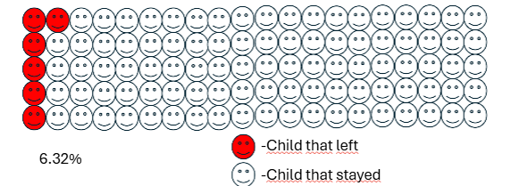
Churn, precision and recall
Scientia| MateMágica para negócios

Slide 6
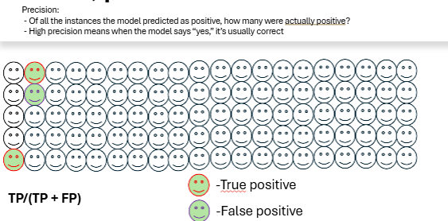
Churn, precision and recall
Scientia| MateMágica para negócios

Slide 7
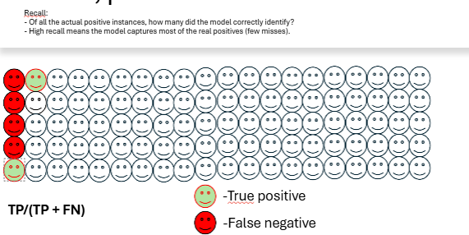
Churn, precision and recall
Scientia| MateMágica para negócios

Slide 8
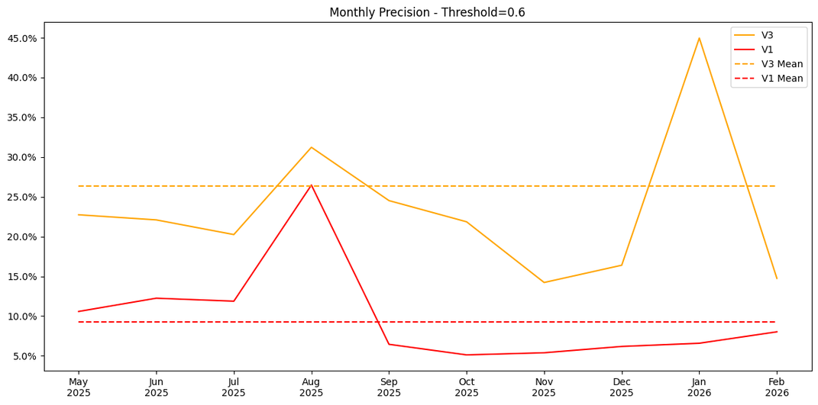
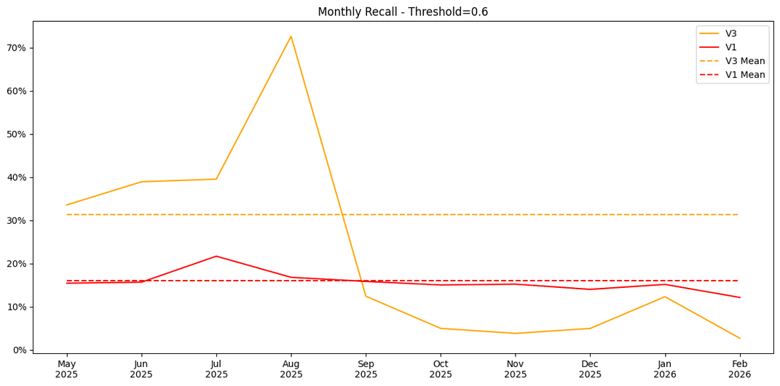
AS ESTATÍSTICAS (LIMITE DE 60%)
Precision
Recall
Scientia| MateMágica para negócios

Slide 9
DADOS DOS MODELOS
Modelo anterior
Modelo novo
  Número médio de crianças marcadas: 4,57
  Número médio de crianças que saíram: 3,34
  Número médio de crianças marcadas: 3,15
  Número médio de crianças que saíram: 3,34
Scientia| MateMágica para negócios

Slide 10
Simulações financeiras
  Idade média dos graduados - 57 meses
  Receita média mensal - 1500 USD
  Juros anuais - 4.3%
  Probabilidade de retenção - 40%
  Considerando apenas crianças que saíram por razões previníveis
    Trocou de serviço
    Questão financeira
    Questão de comportamento
    Questão com staff
    Data desejada não disponível
Scientia| MateMágica para negócios

Slide 11
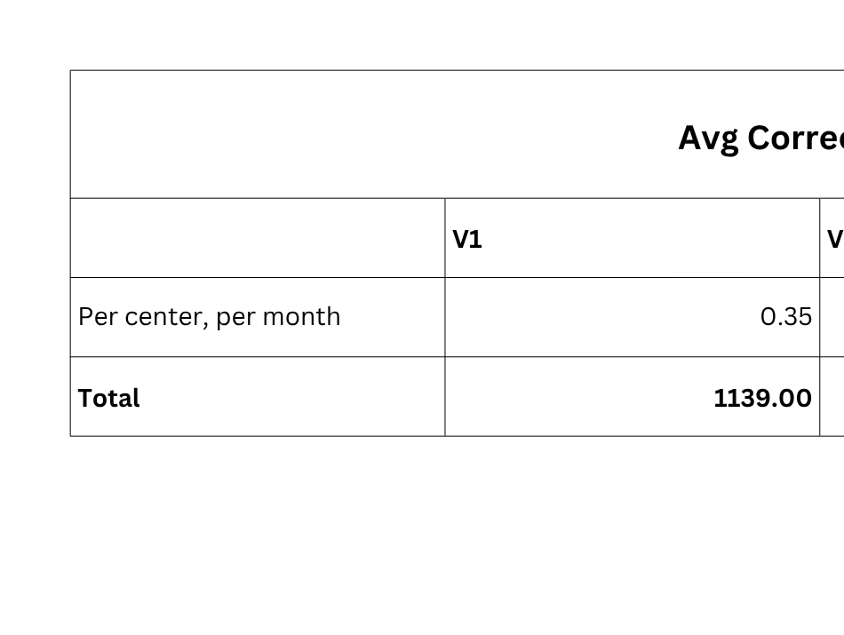
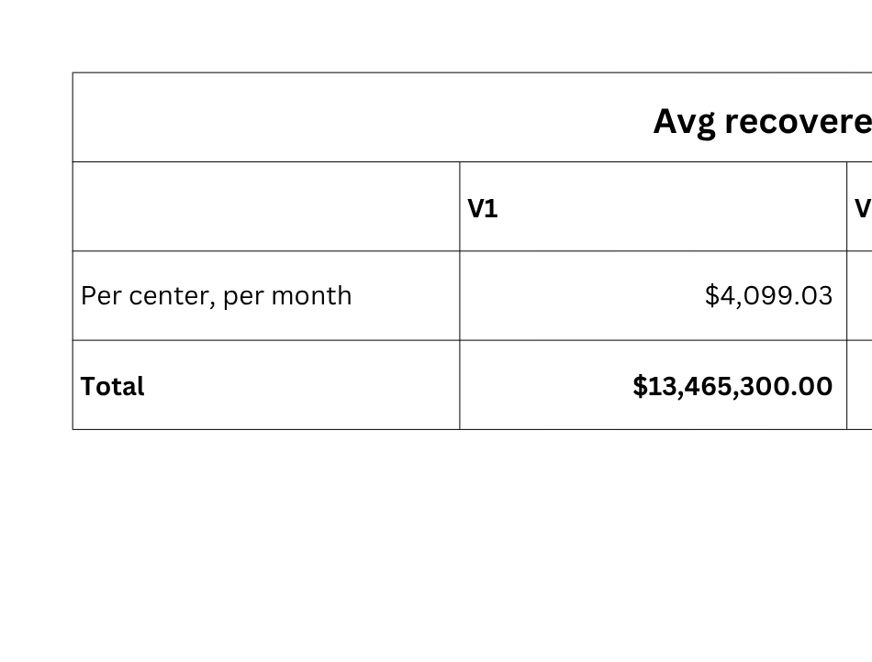
Simulações financeiras
Scientia| MateMágica para negócios

Slide 12
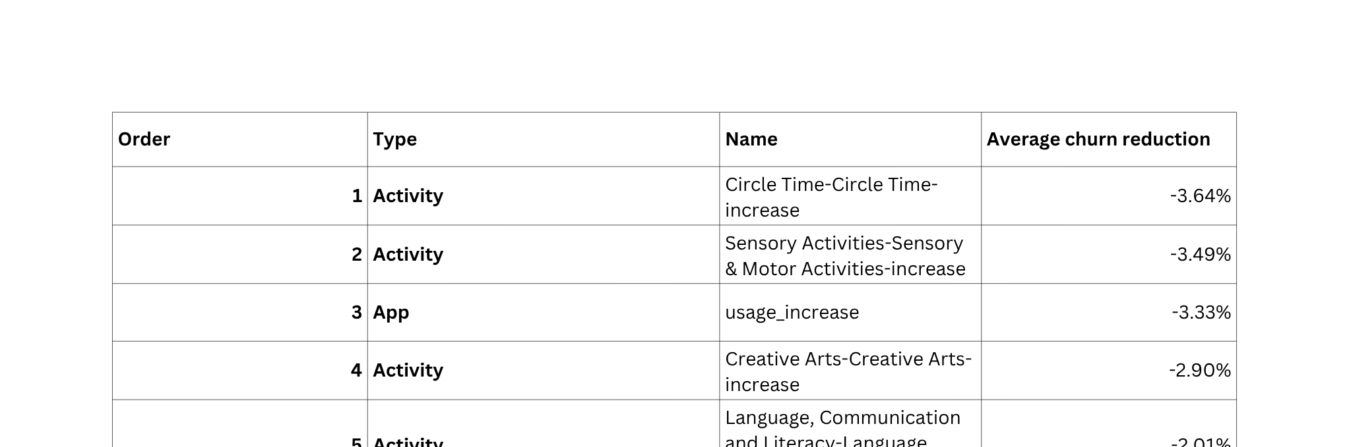
Exemplos de sugestões
Scientia| MateMágica para negócios

Slide 13
Outras oportunidades
  Restam quantidades enormes de dados ainda não estudados pelo modelo
  Usar períodos mais longos (em vez de 30 dias, usar 90 dias)
  Estudar resultados ex-post
  Estudar quais centros usaram os dados e como desempenharam nas reuniões
  Estudar resumos de reuniões e reuniões de saída
  Estudar otimização de decisões
Scientia| MateMágica para negócios

Slide 14

Contate-nos
magmenecopuc@gmail.com
Whatsapp
(21) 97608-9940

